Slide 1
Sistema Nacional de Planificación
Costa Rica
Guatemala, junio 2013.

Slide 2
Ley 5525
La Ley de Planificación Nacional 5525; creó el Sistema Nacional de Planificación como columna vertebral para las labores de:
Programación,
Presupuestación,
Ejecución y evaluación.
De las acciones estratégicas del Gobierno de la Republica.

Slide 3
¿Qué es el Sistema Nacional de Planificación, SNP?
El SNP es un conjunto de procesos que se expresan en normas y procedimientos de cumplimiento general, de orden político, técnico y administrativo, que establece la forma y los mecanismos de participación de los niveles nacional, regional y local en la racionalización en la toma de decisiones para la definición de las políticas de desarrollo y la orientación en la asignación de los recursos públicos.

Slide 4
Marco Legal del SNP
Ley 5525 de Planificación Nacional, Reformas y Anexos:
Articulo 1: Objetivos.
Artículo 2: Funciones.
Artículo 3: Organismos del SNP.
Artículo 4: Dependencia de los Organismos del SNP.

Slide 5
Objetivos del SNP
Intensificar el crecimiento de la producción y de la productividad del país.
Promover la mejor distribución del ingreso y de los servicios sociales que presta el Estado.
Propiciar una participación cada vez mayor de los ciudadanos en la solución de los problemas económicos y sociales.

Slide 6
Funciones del SNP
A. Hacer un trabajo continuo de estudios, inventarios, análisis técnicos y publicaciones sobre el comportamiento y perspectiva de la economía, la distribución del ingreso, la evolución social del país y otros campos de la planificación, tales como desarrollo regional y urbano, recursos humanos, mejoramiento de la administración pública y recursos naturales.
B. Elaborar propuestas de política y planes de desarrollo económico y social, y someterlas a la consideración y aprobación de las autoridades correspondientes.
C. Participar en las tareas tendientes a la formulación y adopción de planes y política de desarrollo nacional.
D. Tomar parte en las labores de coordinación de los programas e instituciones encargadas de dichos planes y política.
E. Evaluar de modo sistemático y permanente los resultados que se obtengan de la ejecución de planes y política, lo mismo que de los programas respectivos.

Slide 7
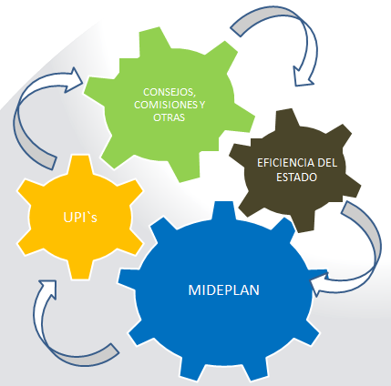
Órganos del SNP

Slide 8
Reglamento General del Sistema Nacional de Planificación (propuesta)

Slide 9
Crea los siguientes Subsistemas
Subsistema de Planificación del Desarrollo.
Subsistema de Gestión Pública.
Subsistema de Seguimiento y Evaluación.
Subsistema de Inversiones Públicas.
Subsistema de Planificación Regional.
Subsistema de Cooperación Internacional.

Slide 10
Subsistemas del SNP
Subsistema de Planificación del Desarrollo.
Subsistema de Gestión Pública.
Subsistema de Inversiones Públicas.
Subsistema de Planificación Regional.
Subsistema de Seguimiento y Evaluación.
Subsistema de Cooperación Internacional.

Slide 11
Finalidad del Subsistema Planificación Regional
El Subsistema de Planificación Regional tendrá la finalidad de coordinar la planificación del desarrollo regional, de largo, mediano y corto plazo con especial atención en la planificación territorial regional y en la disminución de los desequilibrios territoriales.

Slide 12
Funciones del Subsistema Planificación Regional
Planificar, dirigir y coordinar el desarrollo económico, social y ambiental en el nivel regional, de manera equilibrada e inclusiva, con orientación estratégica y visión de largo plazo.
Formular el PDR y darle seguimiento y evaluación.
Establecer mecanismos de participación, compromiso y acción de la población organizada, social y productiva para la búsqueda integral del desarrollo regional.
Realizar estudios, planes, programas y proyectos orientados al desarrollo regional y a disminuir las desigualdades.
Promover la desconcentración y la efectividad de la Administración Pública en las regiones.

Slide 13
Funciones del Subsistema Planificación Regional (2)
Generar condiciones y capacidades para la reactivación económica y social de las regiones con menor desarrollo relativo.
Propiciar la coordinación interinstitucional en los procesos de desarrollo regionales, con la efectiva participación de los gobiernos locales y otros actores locales.
Promover la descentralización territorial en las regiones.
Cualquier otra que resulte comprendida dentro de su competencia.

Slide 14
Instrumentos del Subsistema Planificación Regional
Planes Regionales de Desarrollo.
Los planes cantonales de desarrollo.
Los Planes Reguladores del Ordenamiento Territorial que se apliquen en las regiones, como instrumentos subnacionales y supracantonales.
Los lineamientos técnicos de planificación regional y rural.
El Sistema de Indicadores Regionales.
Los Informes Anuales de Seguimiento de Desarrollo Regional, incluyendo la dimensión sectorial regional.
Otros instrumentos de planificación regional, cantonal o locales.

Slide 15

Muchas Gracias

